Slide 1
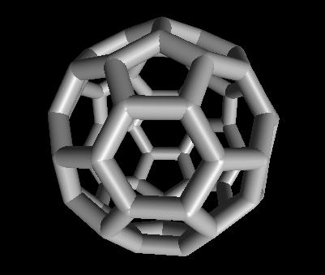

MENA 1000; Materialer, energi og nanoteknologi - Kap. 5
Bindinger, forbindelser, løsninger
Molekylorbitaler
Forenklede modeller:
Lewis
Kovalent, metallisk og ionisk binding
Energibetraktninger for ioniske stoffer
Forbindelser
Løsninger
Fasediagram
Truls Norby
Kjemisk institutt/
Senter for Materialvitenskap og Nanoteknologi (SMN)
Universitetet i Oslo
Forskningsparken
Gaustadalleen 21
N-0349 Oslo
truls.norby@kjemi.uio.no

Slide 2
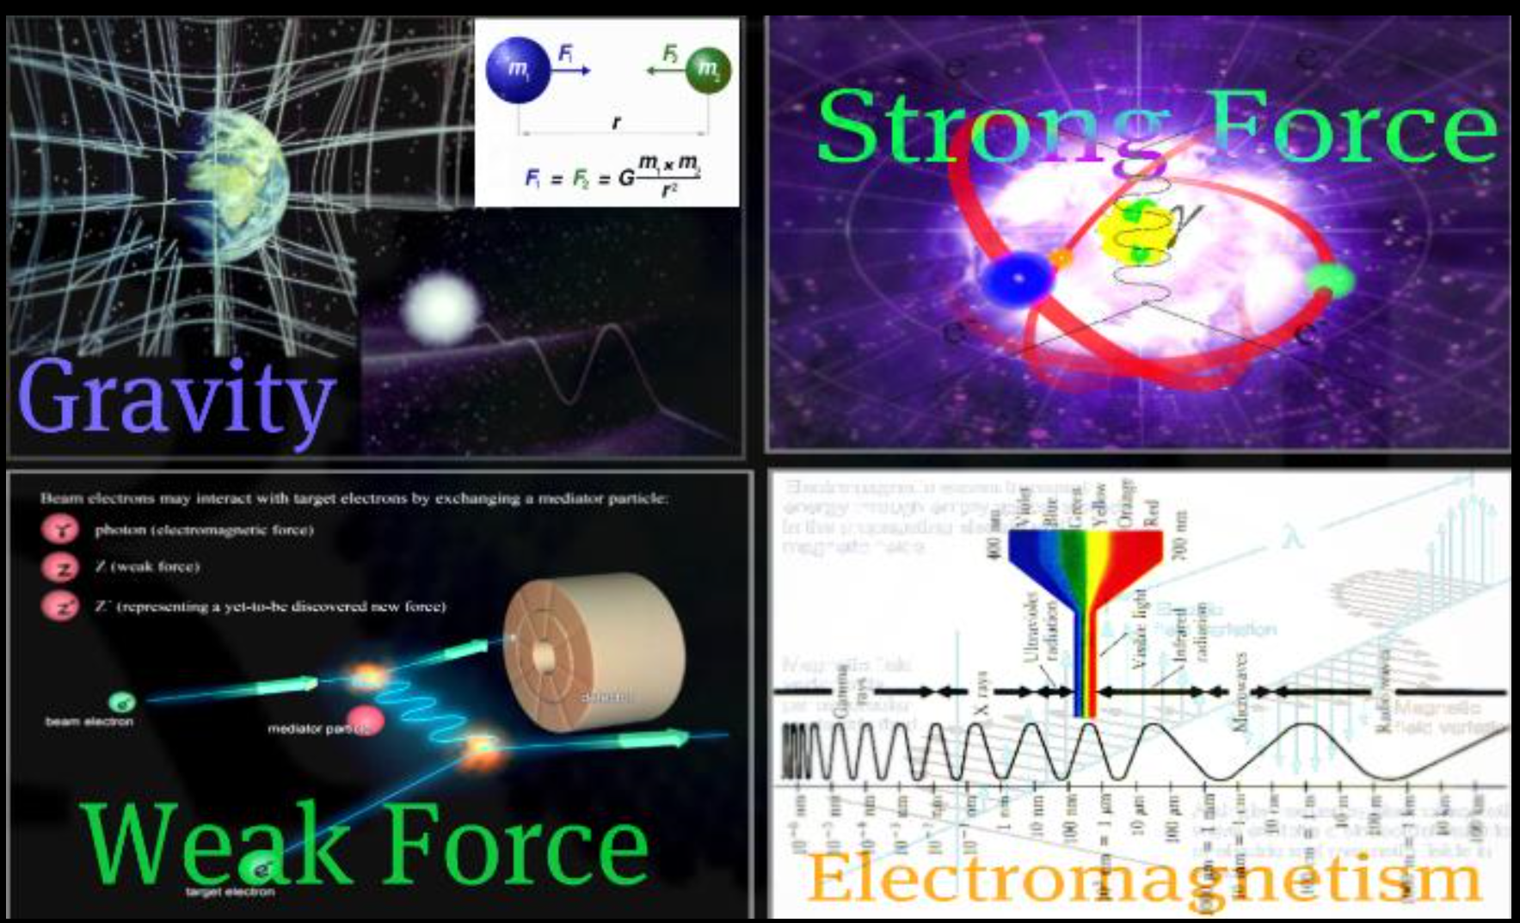
What are the fundamental forces in nature?

Slide 3
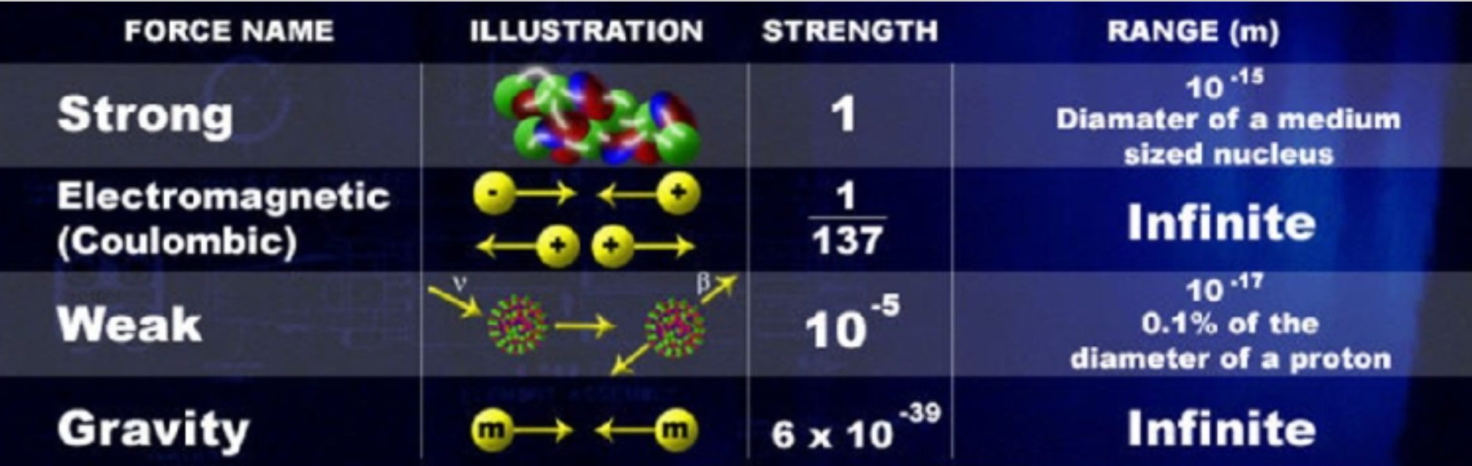
Relative strength and range of the fundamental forces.

Slide 4
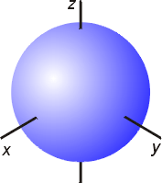
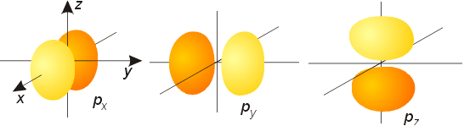
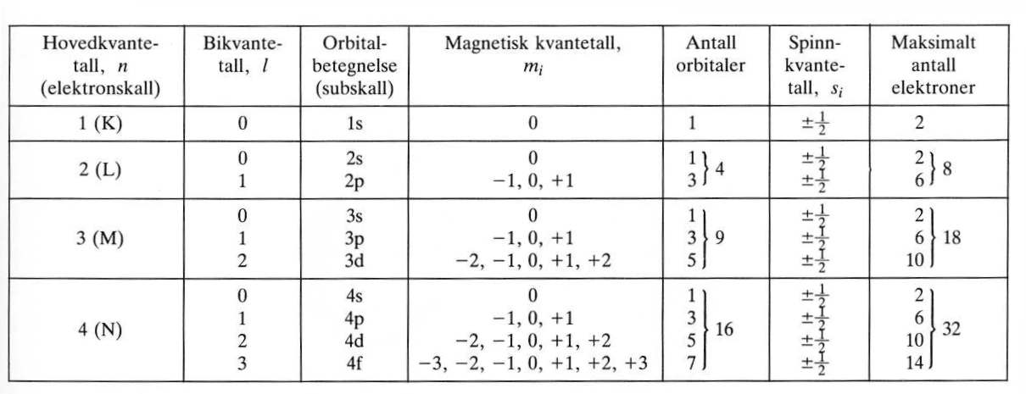
Kvantetall og orbitaler
Repetisjon
Bølgefunksjonen spesifisert ved kvantetall:
n: hovedkvantetallet
  avstand; n = 1,2,3....
  skall: K,L,M...
l: bikvantetallet
  vinkelmoment (form); l = 0,1,2...(n-1)
  subskall: s,p,d,f,g
m_{l}: magnetisk kvantetall
  orientering (retning); m_{l} = -l...0…l
  Orbitaler
    1 s-orbital
    3 p-orbitaler
    5 d-orbitaler
    7 f-orbitaler
m_{s} spinnkvantetallet
    +1/2 “spinn opp”
    -1/2 “spinn ned”
Figurer fra Shriver and Atkins: Inorganic Chemistry. Tabell fra P. Kofstad: Uorganisk kjemi

Slide 5
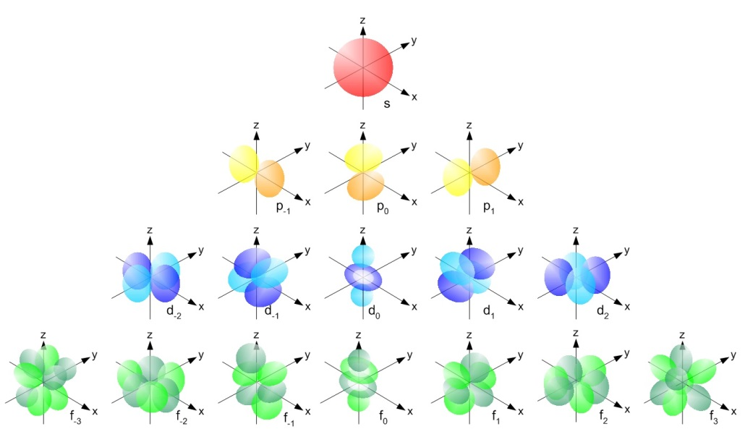
Atom orbitaler (repitisjon)
Repetisjon
l: bikvantetallet
  vinkelmoment (form); l = 0,1,2...(n-1)
l=0; s
l=1; p
l=2; d
l=3; f

Slide 6
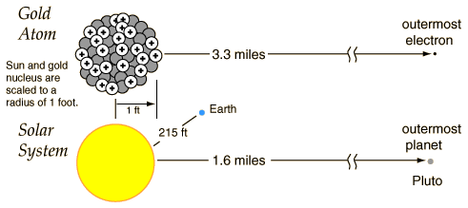
Atomenes indre struktur III
En veldig liten tung positiv kjerne.
Sørrelsen på atomkjerner er ca 1•10⁻¹⁵ m
5.1 km
30 cm
60 m
2.5 km

Slide 7
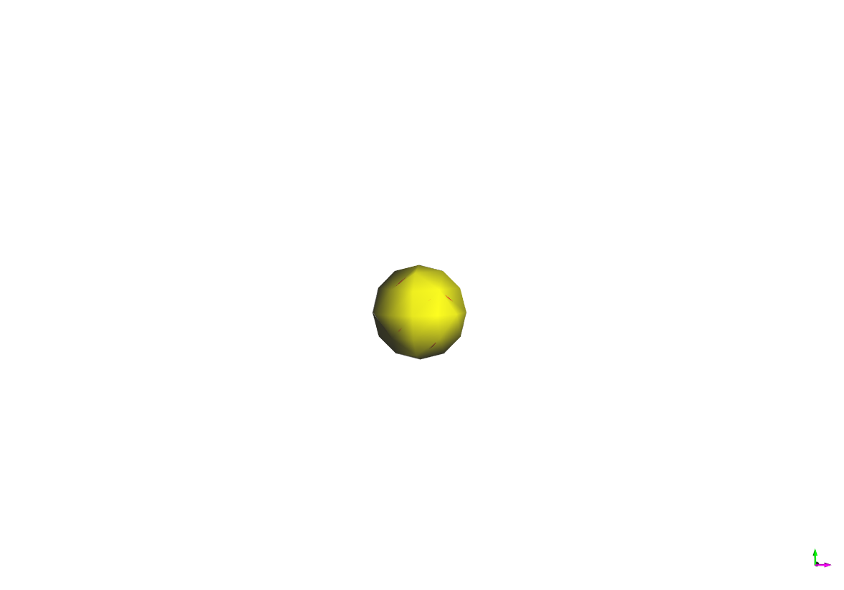
Atom orbitaler; eksempel oksygen.
1s

Slide 8
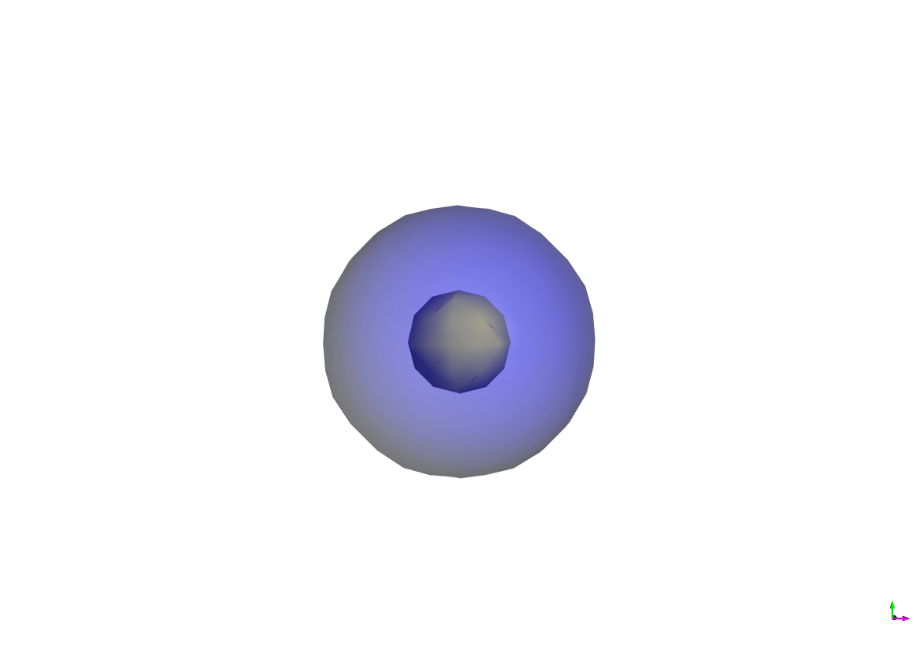
Atom orbitaler; eksempel oksygen.
1s
2s

Slide 9
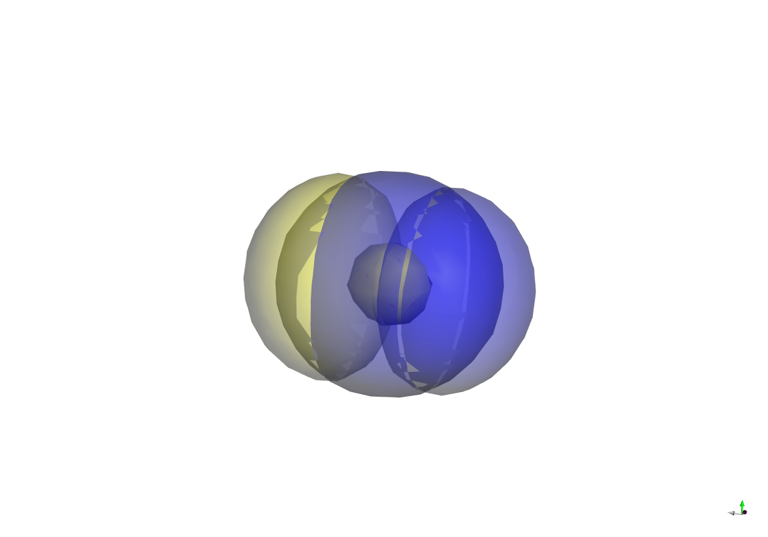
Atom orbitaler; eksempel oksygen.
1s
2s
2p_{x}

Slide 10
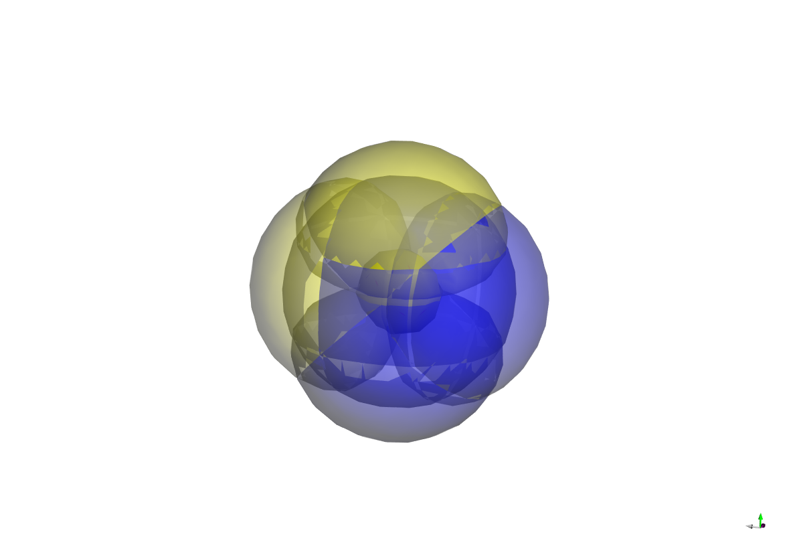
Atom orbitaler; eksempel oksygen.
1s
2s
2p_{x}
2p_{y}

Slide 11
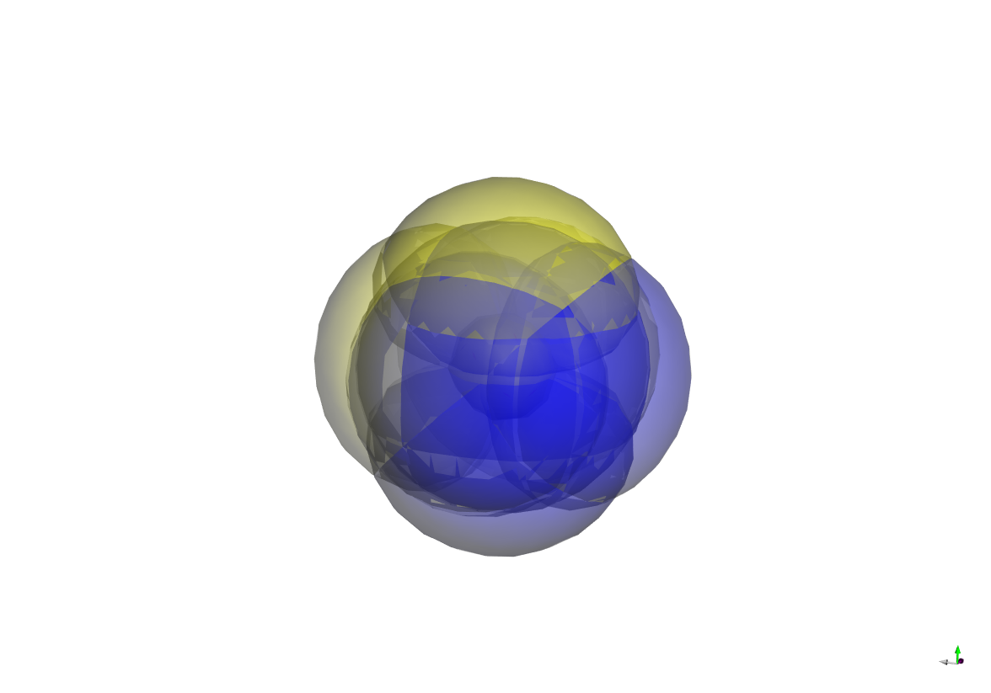
Atom orbitaler; eksempel oksygen.
1s
2s
2p_{x}
2p_{y}
2p_{z}
HOMO

Slide 12
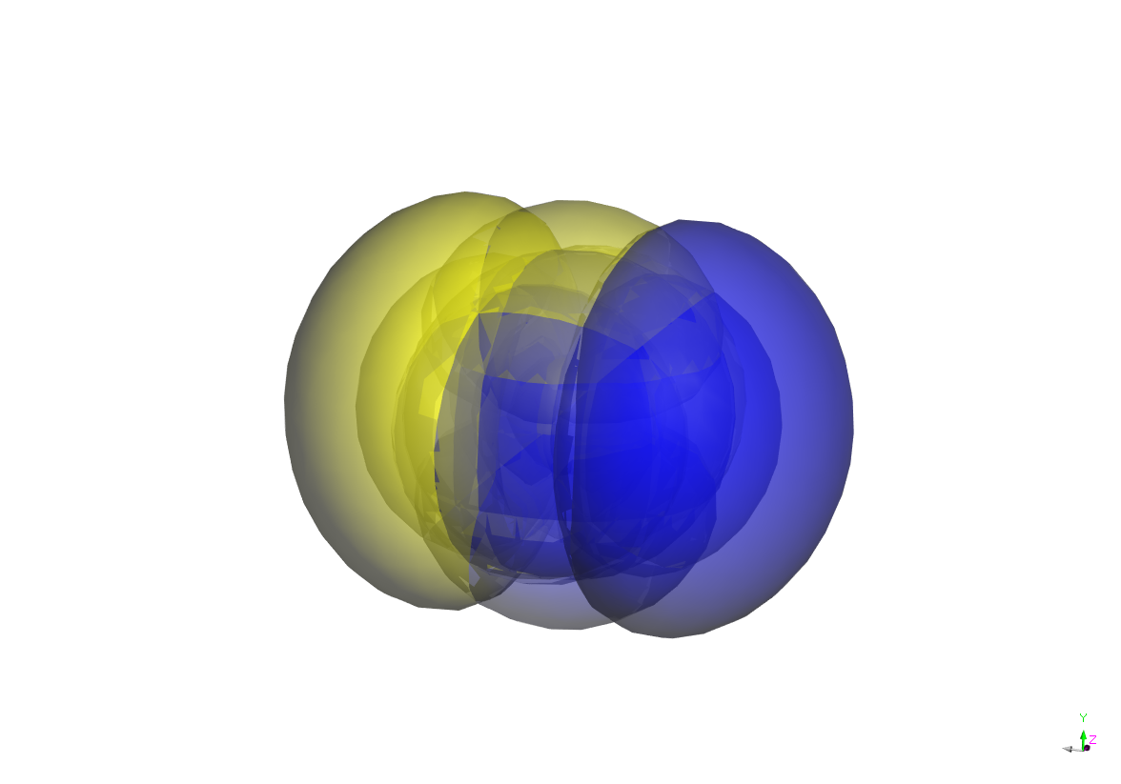
Atom orbitaler; eksempel oksygen.
1s
2s
2p_{x}
2p_{y}
2p_{z}
HOMO
LUMO
  Høyeste fylte orbital
  Laveste tomme orbital

Slide 13
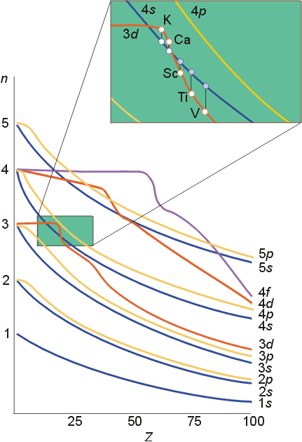
Orbital-energier
Kvalitativt bilde av orbitalenergier for fler-elektron-atomer
Fulle og halv fulle skall er stabile.

Slide 14
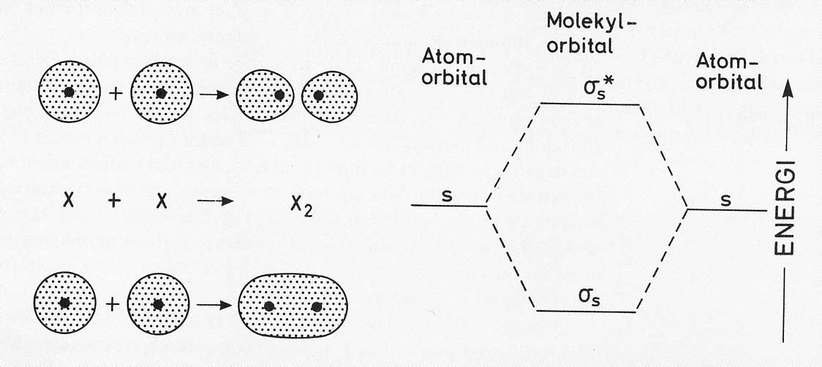
Molekylorbitaler
Hvis to atomer er svært nær hverandre må hvert elektron forholde seg til begge kjerner og alle andre elektroner:
Atomorbitalene blir til molekylorbitaler (MO)
  Tilnærmelse: Lineær kombinasjon av atomorbitaler (LCAO)
Vi får like mange molekylorbitaler som summen av atomorbitalene
Bindende og antibindende(*)
Bindende orbitaler har høy sannsynlighet mellom atomkjernene
Eksempel: s + s
Figur fra P. Kofstad: Uorganisk kjemi

Slide 15
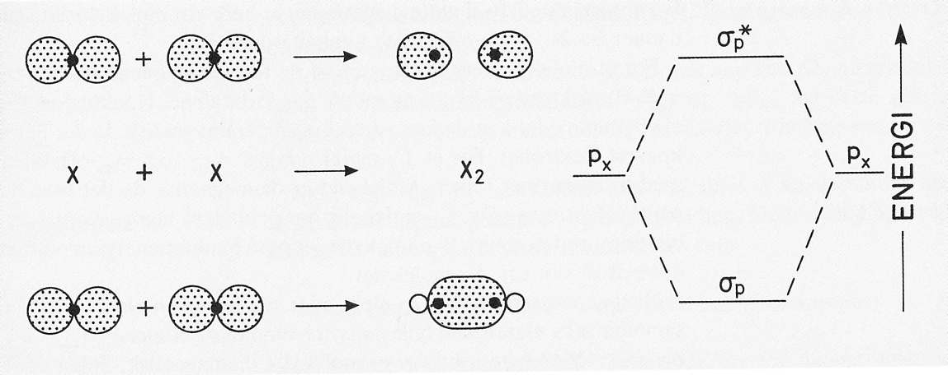
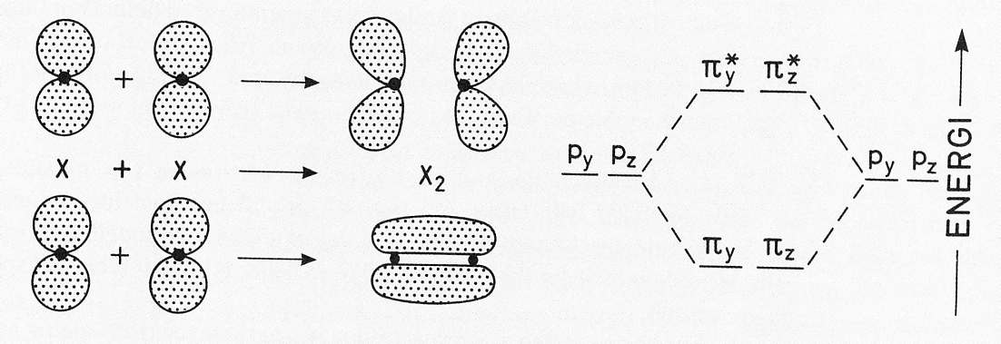
Molekylorbitaler
Eksempel: p_{z} + p_{z}
    (i figuren kalt p_{x})
Eksempel: p_{y} + p_{y}
Figur fra P. Kofstad: Uorganisk kjemi

Slide 16
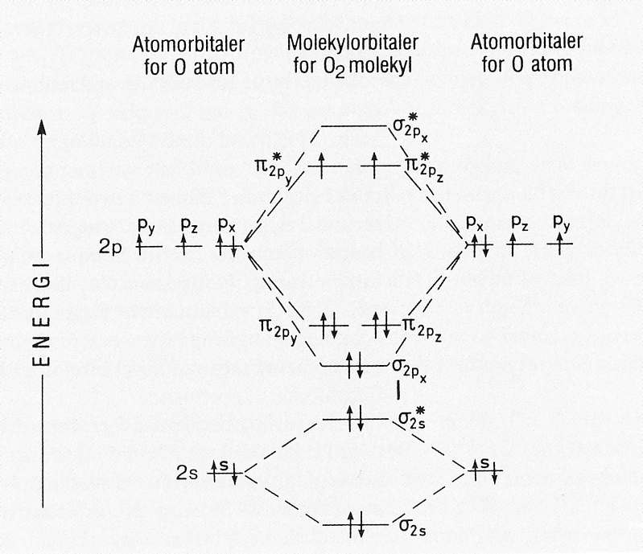
Molekylorbitaler
Hvis elektronene kan fylle molekylorbitalene med lavere energi, da har vi en binding: Molekylet er stabilt.
Eksempel: O₂ O=O
4 elektronpar der energien har sunket (bindende).
2 elektronpar der energien har steget (antibindende)
Bindingsorden = 4 - 2 = 2
Figur fra P. Kofstad: Uorganisk kjemi

Slide 17
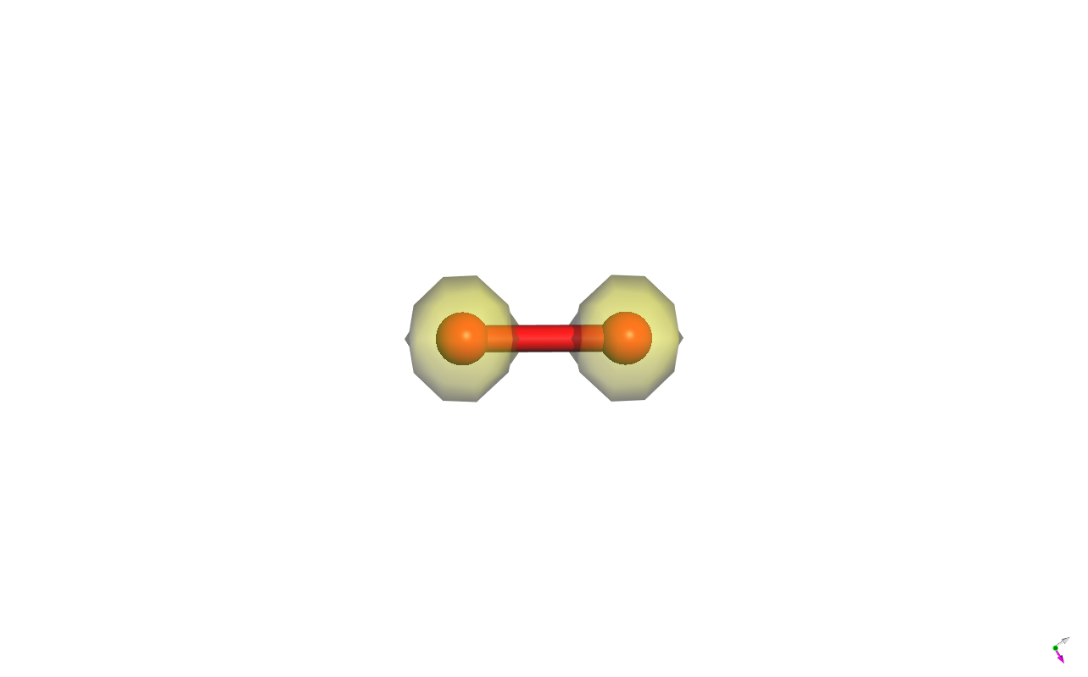
Molekylorbitaler, O₂
σ1s

Slide 18
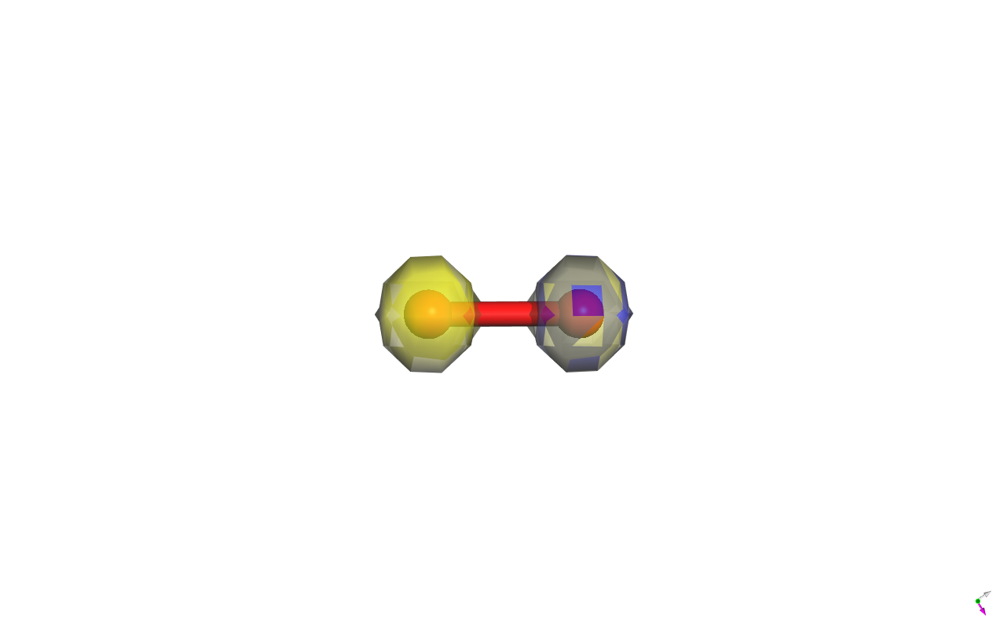
Molekylorbitaler, O₂
σ_{1s}*
σ_{1s}

Slide 19
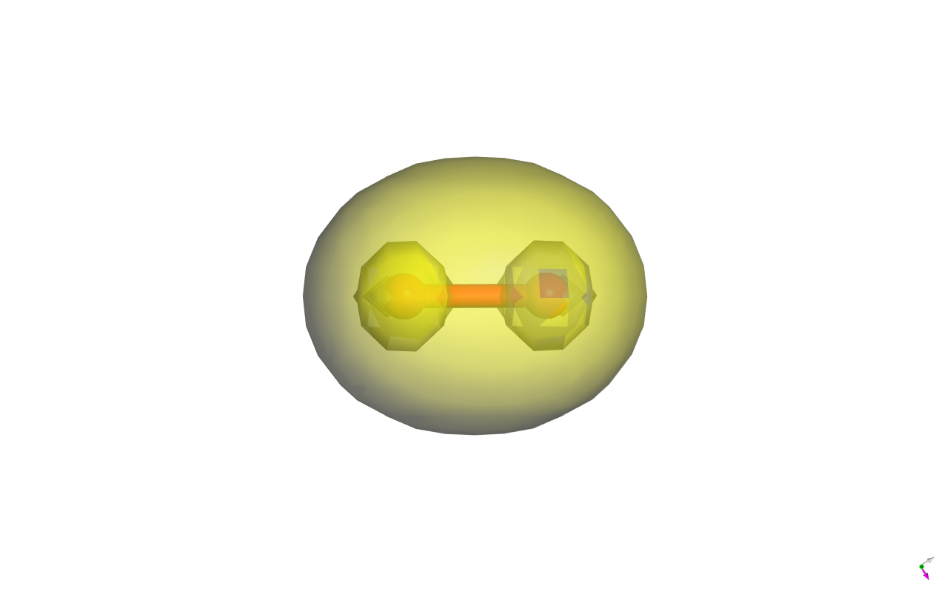
Molekylorbitaler, O₂
σ_{2s}
σ_{1s}*
σ_{1s}

Slide 20
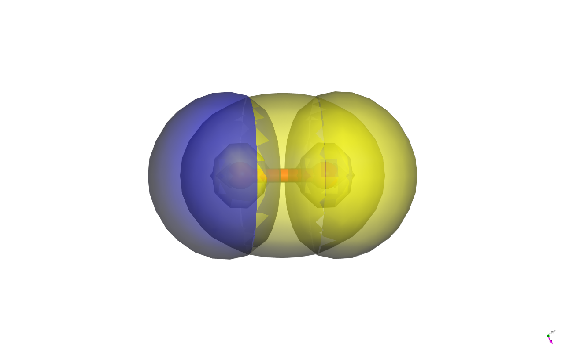
Molekylorbitaler, O₂
σ_{2s}*
σ_{2s}
σ_{1s}*
σ_{1s}

Slide 21
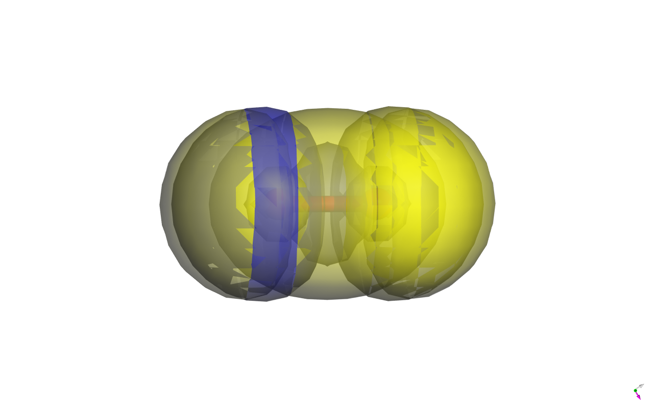
Molekylorbitaler, O₂
σ_{2p}
σ_{2s}*
σ_{2s}
σ_{1s}*
σ_{1s}

Slide 22
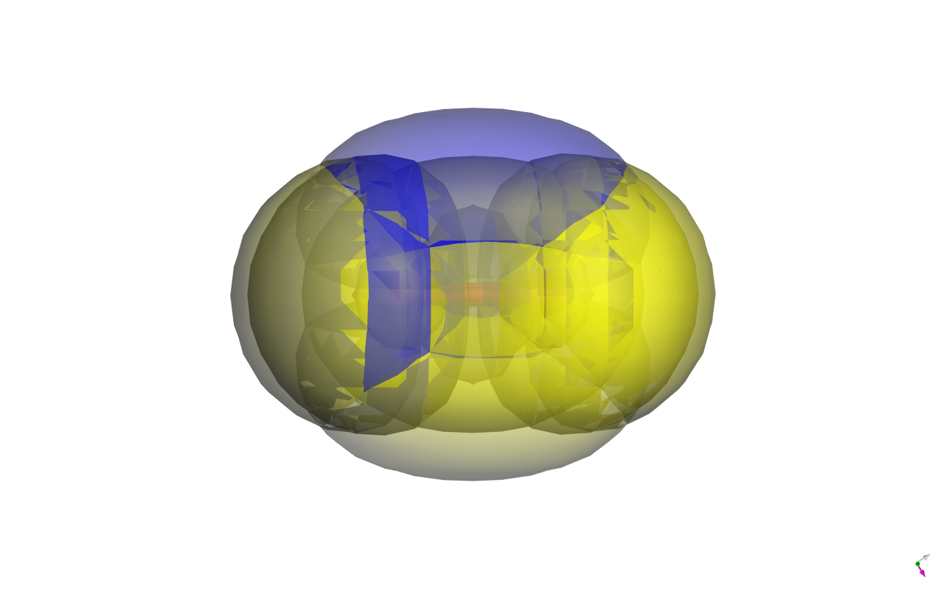
Molekylorbitaler, O₂
π_{2p}
σ_{2p}
σ_{2s}*
σ_{2s}
σ_{1s}*
σ_{1s}

Slide 23
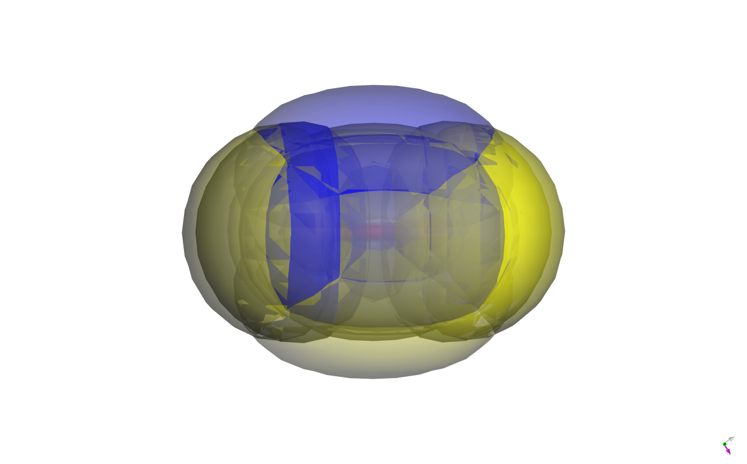
Molekylorbitaler, O₂
π_{2py}
σ_{2p}
σ_{2s}*
σ_{2s}
σ_{1s}*
σ_{1s}

Slide 24
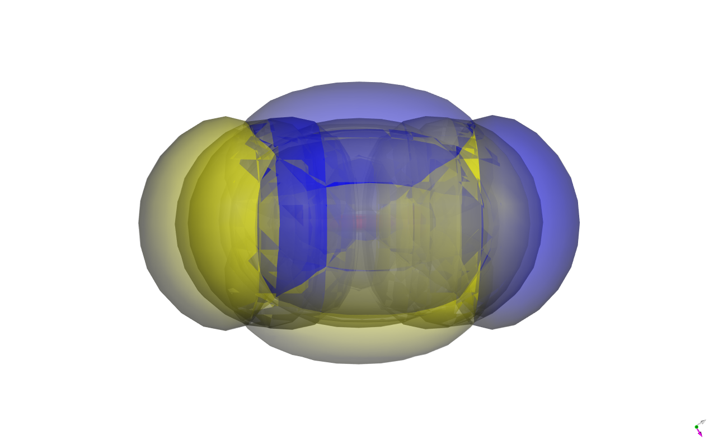
Molekylorbitaler, O₂
σ_{2px}*
π_{2py}
σ_{2p}
σ_{2s}*
σ_{2s}
σ_{1s}*
σ_{1s}

Slide 25
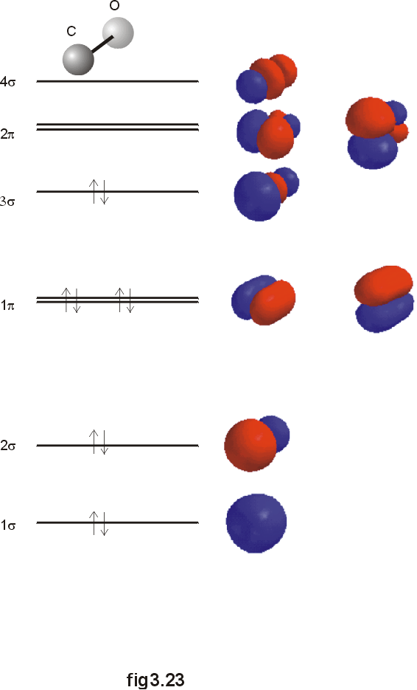
Molekylorbitaler (MO)
Eksempel: Karbonmonoksid CO
:C≡O:
Molekylorbitalene som tar hensyn til alle elektronene gir det fulle og hele bilde av bindingene
MO RULER !
Men de er kompliserte å beregne; vi klarer det bare med stor datakraft og bare for de enkleste systemene.
Vi trenger forenklede modeller og tilnærmelser.
Figur fra Shriver and Atkins: Inorganic Chemistry
NFF – Ny Forenkling Følger - ☺

Slide 26
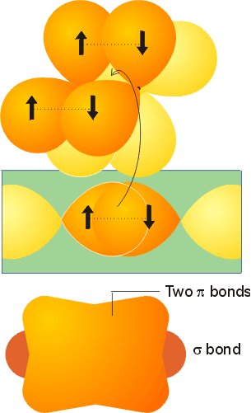
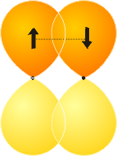

Valensbindingsmodellen (VB)
Vi kan lage nye molekylorbitaler mellom to eller flere atomer ved lineære kombinasjoner av atomorbitaler
VB-modellen: ”Vi trenger bare ta med de bindende valenselektronene”
De er bindende ved konstruktiv overlapp
σ-bindinger (s+s, s+p_{x}, p_{x}+p_{x})
π-bindinger (p_{y}+p_{y}, p_{z}+p_{z})
Figurer fra Shriver and Atkins: Inorganic Chemistry

Slide 27
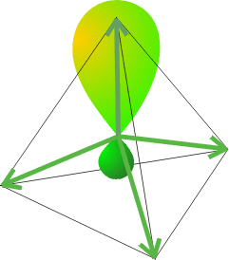
Hybridisering (?)
VB kan ikke forklare tetraedrisk CH₄, fordi p-orbitalene er ortogonale.
Vi lager derfor en lineær kombinasjon av s- og p-orbitaler; sp³; tetraedrisk symmetri
Vi kan ta med d-orbitaler for å få flere enn 4 retninger, eks. d²sp³
Men: MO som tar med også H sine elektroner gir uten videre korrekt geometri!
- MO RULER!
VB og hybridisering er forenklede modeller
Figurer fra Shriver and Atkins: Inorganic Chemistry

Slide 28
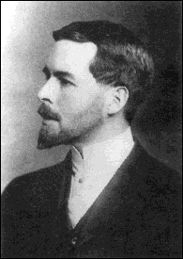
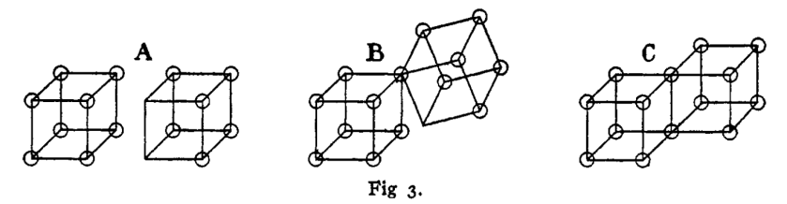
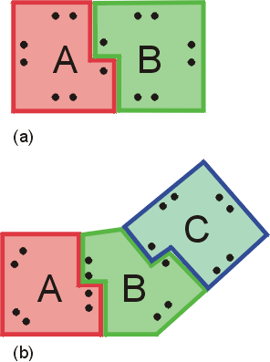
Oktettregelen og Lewisstrukturer
NFF
Lewis, G. N. (1916), "The Atom and the Molecule", J. Am. Chem. Soc., 38 (4): 762–85,
Oktettregelen: Et fullt ytre skall (2+6=8 elektroner) gir stor stabilitet.
Mange forbindelser er stabile nettopp fordi atomene får full oktett ved å dele elektronpar.
Det delte elektronparet kalles et bindende elektronpar. Vi kan ha ett, to eller tre slike bindinger mellom to atomer.
Andre elektronpar kalles frie elektronpar.
Lewis-strukturer er et verktøy for å visualisere disse forhold.
Rent kovalent modell: Deler elektroner ideelt.
A-B
A=B-C
Figur fra Shriver and Atkins: Inorganic Chemistry

Slide 29
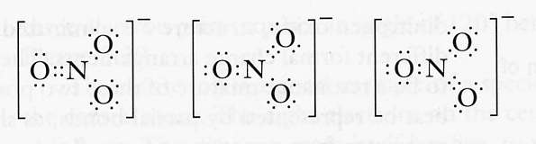
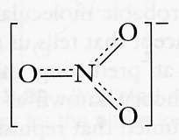
Resonans
NFF
Molekyler med resonansformer ofte stabile
I Lewis-formalisme: Flere mulige arrangementer
Delokaliserte elektroner; resonanshybrider
I MO: Store orbitaler som dekker hele molekylet;
Elektron-”lim”

Slide 30
Kovalent binding
(”molekylenes binding” – krefter i molekyler)
NFF
Tilsvarer Lewisstrukturens modell
Deling av bindende elektronpar
Meget sterke bindinger i molekylene pga stor konstruktiv (bindende) overlapp av orbitaler
Retningsbestemte
Grunnstoffmolekyler og forbindelser med mange valenselektroner og liten forskjell i elektronegativitet
  H-H, O=O, N≡N
  P₄, S₈, C₆₀
  C_{diamant}
Svake bindinger mellom molekylene
Figur fra http://www.webelements.com

Slide 31
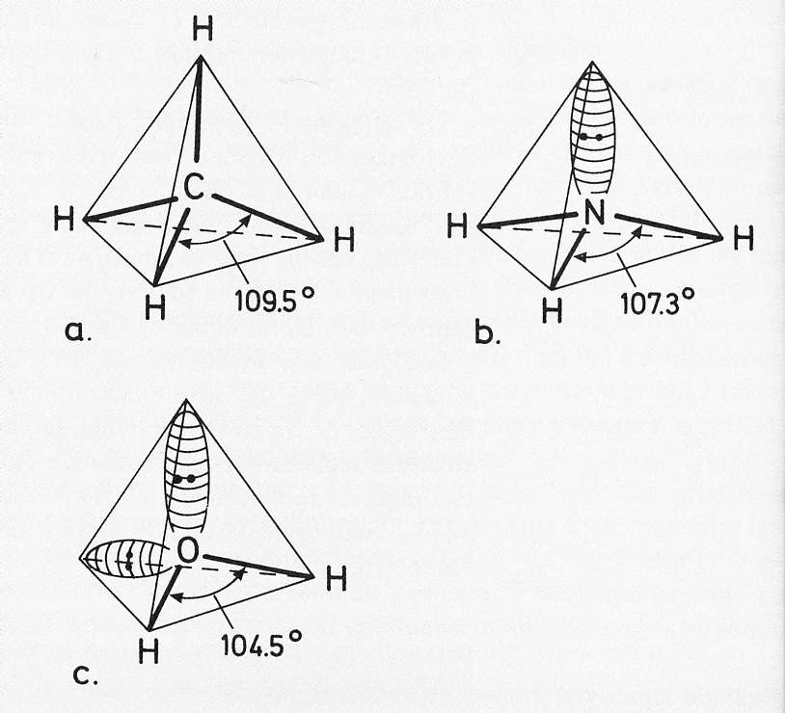
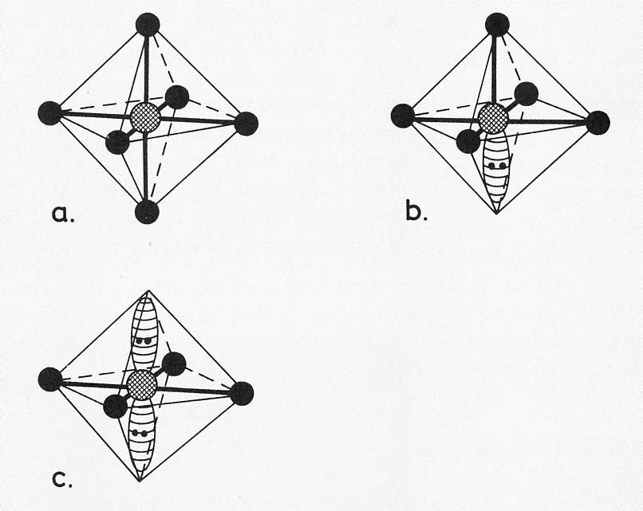
VSEPR
NFF
Symmetri, geometri (retninger) for mange molekyler kan finnes ved Valence Shell Electron Pair Repulsion (VSEPR)-modellen (som også er en forenkling):
Alle elektronpar frastøter hverandre og spriker mest mulig fra hverandre i rommet.
Frie elektronpar er mer frastøtende enn bindende.
Husk forskjell på symmetri (alle elektronpar) og geometri (bare bindende)
Figurer fra P. Kofstad: Uorganisk kjemi

Slide 32
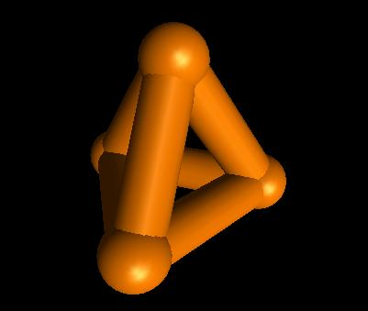
To enkle effekter av størrelse
Sterisk hindring:
  Små sentralatomer kan ikke omgis av for mange atomer.
  Eks.: PCl₅ ok, men NCl₅ ustabil.
Dobbelt- og trippelbindinger for små atomer, men oftest bare enkeltbindinger for store atomer:
  Store atomer forhindrer overlapp for p_{x}- og p_{y}-orbitaler
  O=O men S₈
  N≡N men P₄
Figurer fra Shriver and Atkins: Inorganic Chemistry og http://www.webelements.com

Slide 33
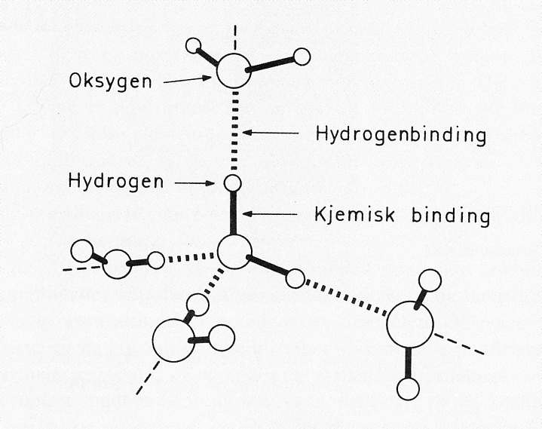
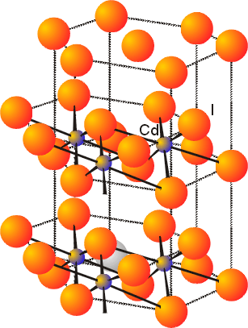
Krefter mellom molekyler
Permanente dipolmoment
  Polare kovalente bindinger
  Forskjellig elektronegativitet
  Elektrostatiske krefter mellom molekyler
  For hydrogen (H—XH) kalles dette hydrogenbinding.
  Høyere smeltepunkt og kokepunkt for mer polare molekyler.
Induserte dipoler
  Vibrasjoner fører til instantane dipoler
  Elektroner vs kjerne, ioner vs ioner
  Netto tiltrekkende kraft
  Kalles:
    Londonkrefter, dispersjonskrefter
  van der Waalske bindinger
Figurer fra P. Kofstad: Uorganisk kjemi og Shriver and Atkins: Inorganic Chemistry

Slide 34
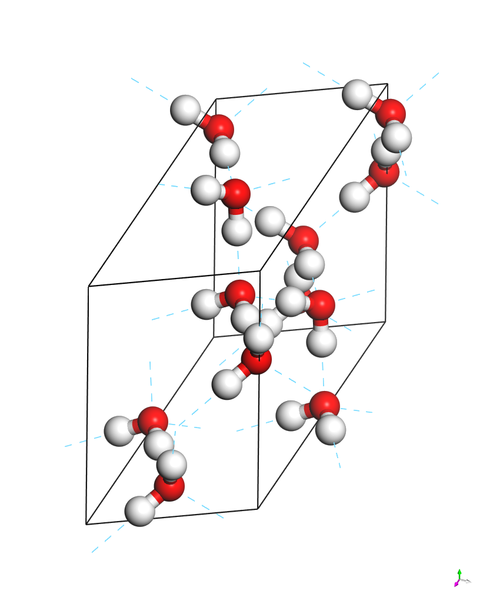
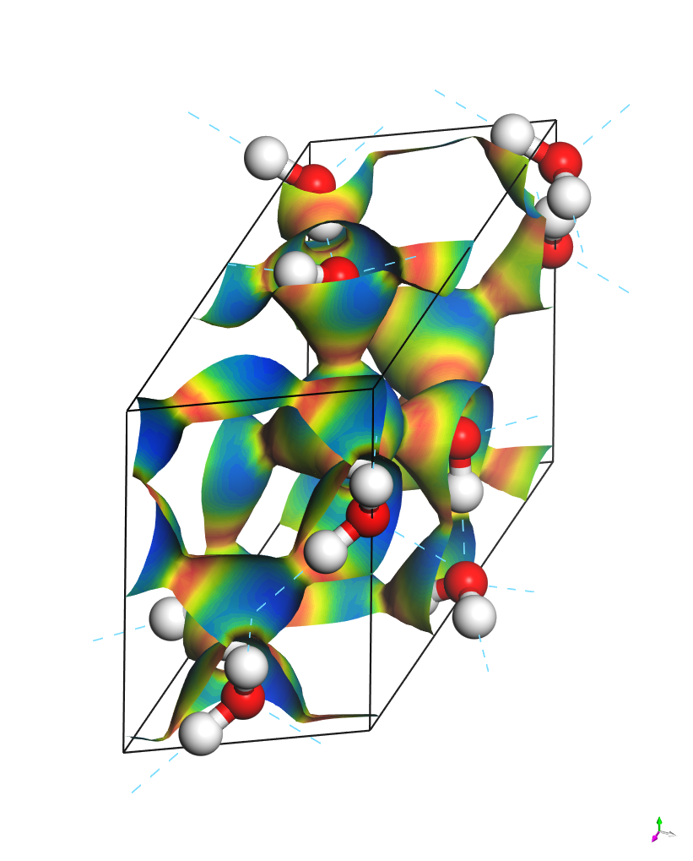
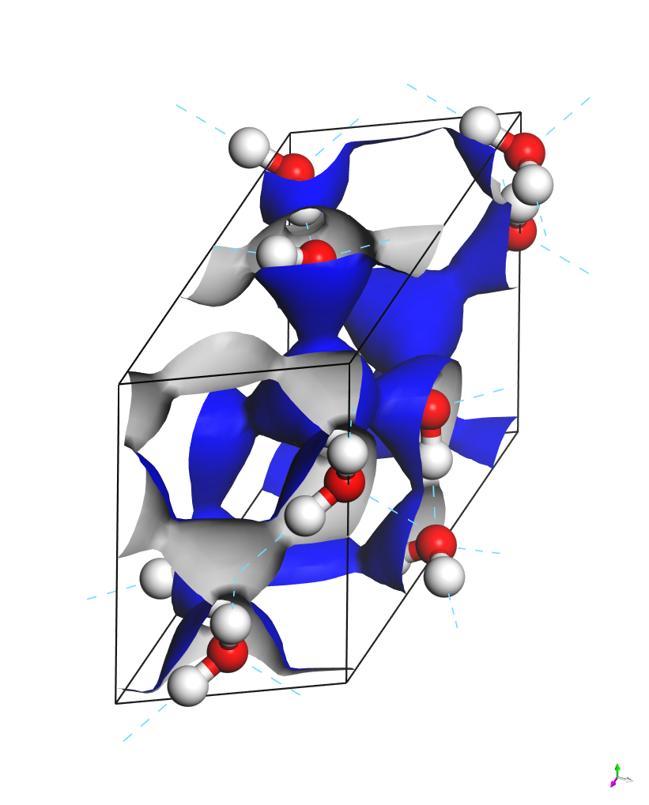
Hydrogenbinding
Is heksagonal struktur
Elektrontetthet
Elektrontetthet med ladningsfordeling

Slide 35
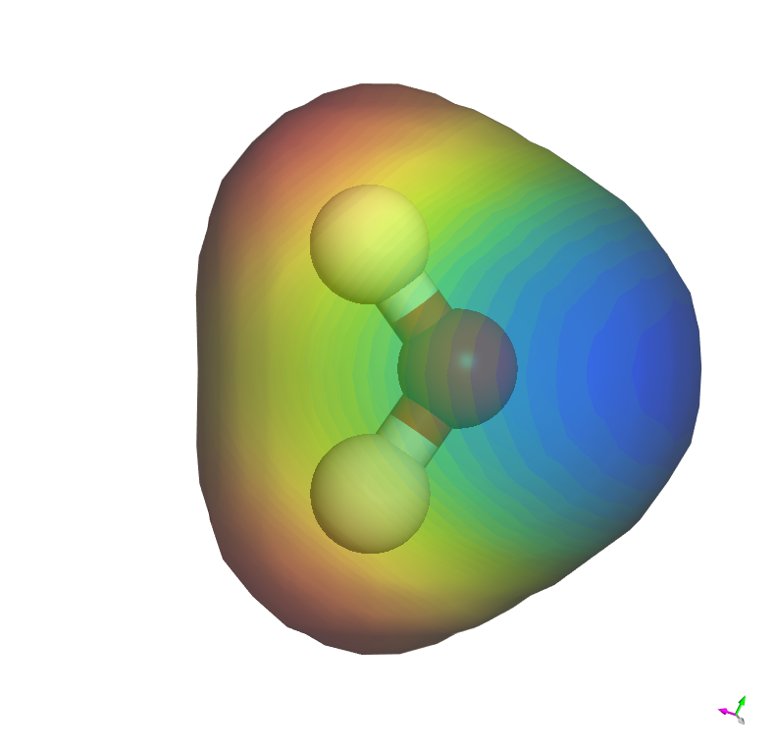
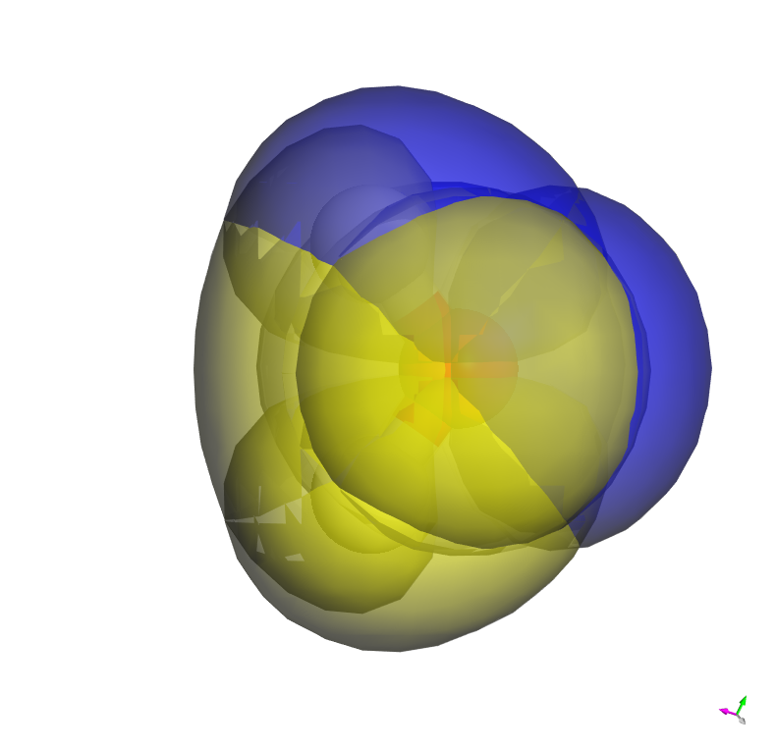
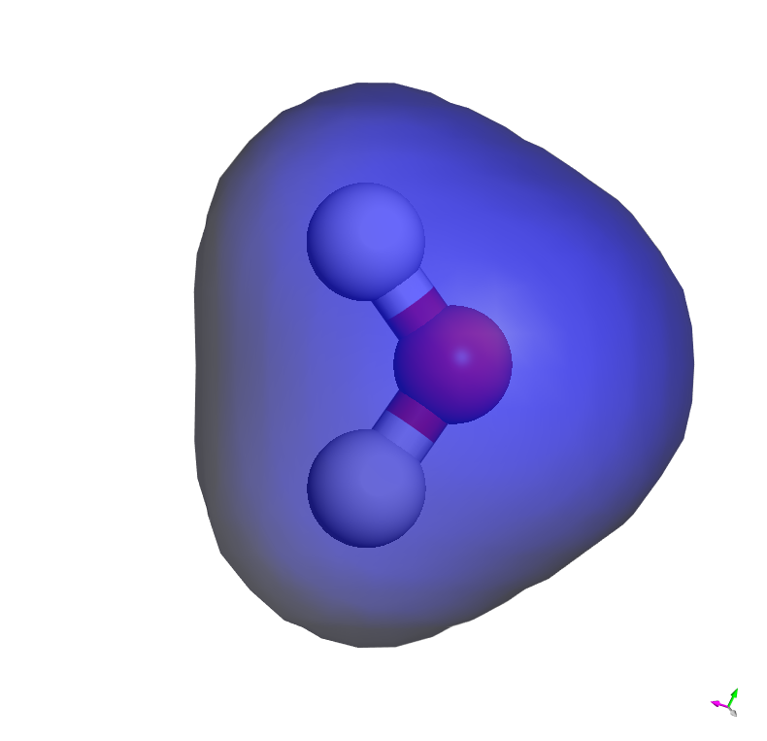
H₂O
O
H
H

Slide 36
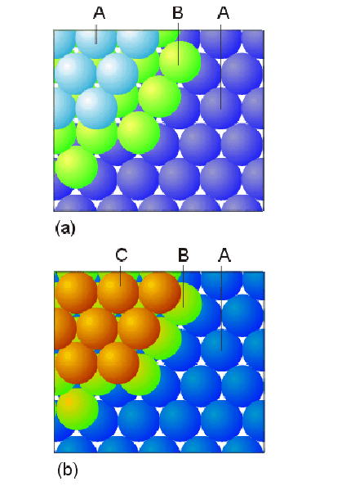
Metallisk binding
(”metallenes binding”)
NFF
Ikke nok valenselektroner til å fylle oktetter
Deler elektroner med flest mulig andre; elektron-sjø
Ekvivalent med resonans-modellen
Ikke rettede bindinger
Kulepakking
Høye koordinasjonstall
Leder strøm
Smibare
Metallisk glans
Figur fra Shriver and Atkins: Inorganic Chemistry

Slide 37
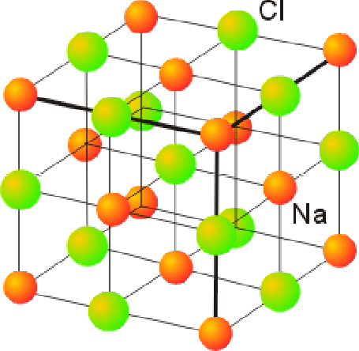
Ionisk binding
(”saltenes binding”)
NFF
Ikke dele, men fordele elektroner for å oppnå full oktett
Forskjell i elektronegativitet > 2
Ladede kuler
Elektrostatiske krefter
Sprø, ikke-ledende
  elektronene bundet
  men ioneledere når smeltet
lav koordinasjon
  store anioner
lav tetthet
“Salter”
Grupper kan være kationer og anioner;
  NH₄⁺ , NO₃⁻ ; NH₄NO₃(s)
Figur fra Shriver and Atkins: Inorganic Chemistry

Slide 38
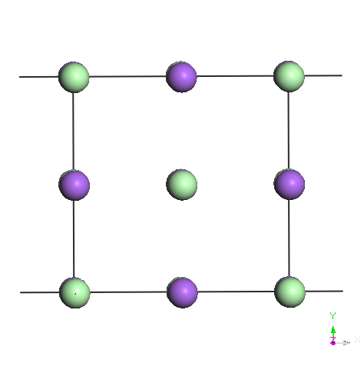

Ionisk - kovalent
Hvordan se graden ionisk – kovalent med hjelp av teoretisk kjemi.
Cl⁻
Na⁺

Slide 39

Ionisk - kovalent
NaCl
Na₂O
Na⁺
O²⁻
Cl⁻
Na⁺

Slide 40

Ionisk - kovalent
Hvordan se graden ionisk – kovalent med hjelp av teoretisk kjemi.
Na₂O
MgO

Slide 41



Ionisk - kovalent
Al₂O₃
MgO

Slide 42
Formelle oksidasjonstall
Viktig!
Tillegges grunnstoffene i et sett regler for forbindelser mellom ulike grunnstoffer. Tar hensyn til elektronegativitet og antall valenselektroner:
  Fluor har alltid formelt oksidasjonstall -1
  Oksygen har oksidasjonstall -2, -1 eller -½, unntatt i forbindelse med fluor.
  Hydrogen har oksidasjonstall +1 eller -1.
  Andre grunnstoffer har oksidasjonstall som gis av antall valenselektroner og ønsket om å oppnå full oktett i ytre skall, samt av forskjell i elektronegativitet.
  Summen av oksidasjonstall skal være lik netto ladning for molekylet/ionet.
Eksempel, vann-skift-reaksjonen:

Slide 43
Gitterenergi for ioniske stoffer
Hvilket gitter er mest stabilt?
Mest negativ ΔG⁰ for følgende:
M⁺(g) + X⁻(g) = MX(s) ΔG⁰ = ΔH⁰ – TΔS⁰
M⁺(g) + X⁻(g) er felles referansepunkt for flere strukturer.
Gitterentalpi er mer vanlig å bruke, og angis ofte for den omvendte prosessen:
MX(s) = M⁺(g) + X⁻(g) ΔH_{L}⁰ (> 0)
Figur fra Shriver and Atkins: Inorganic Chemistry

Slide 44

Termodynamisk modell – Born-Haber-syklus
Na(s) + ½ Cl₂(g) = NaCl(s) Δ_{f}H⁰
Atomisering (sublimasjon) av Na(s)
+109 kJ/mol
Dissosiering av ½ mol Cl₂(g)
½ * 242 kJ/mol = +121 kJ/mol
Ionisering av Na(g) +495 kJ/mol
Elektronopptak av Cl(g) -349 kJ/mol
Gitterentalpi for NaCl(s) -786 kJ/mol
Målt dannelsesentalpi for NaCl(s) fra grunnstoffene -410 kJ/mol
Figur fra P. Kofstad: Uorganisk kjemi

Slide 45
Teoretisk estimat av gitterenergi for ioniske krystaller
Figur fra Shriver and Atkins: Inorganic Chemistry

Slide 46

Eksempel: 1-dimensjonal streng
Figur fra Shriver and Atkins: Inorganic Chemistry
A = Madelungkonstanten
1-dimensjonal streng: A = 1,386
NaCl-strukturen: A = 1,748

Slide 47

Gitterenergi, forts.
Figurer fra Shriver and Atkins: Inorganic Chemistry

Slide 48

Bruk av gitterenergi for stabilitetsvurdering av ioniske stoffer
Eksempel: Løselighet av et salt i vann

Slide 49
Bruk av gitterenergi for stabilitetsvurdering av ioniske stoffer
Eksempel: Løselighet av et salt i vann
  MX(s) = M^{z+}(aq) + X^{z-}(aq) E_{S}
Deles i to reaksjoner:
  Ionisering;
  MX(s) = M^{z+}(g) + X^{z-}(g) -E_{L} (gitterenergi)
  Hydratisering (solvatisering) av ioner i vann:
  M^{z+}(g) + X^{z-}(g) = M^{z+}(aq) + X^{z-}(aq) E_{hyd}

Slide 50


Termodynamisk sykel
Eksempel: Løselighet av et salt i vann
  Ionisering;
  MX(s) = M^{z+}(g) + X^{z-}(g) -E_{L} (gitterenergi)
  Hydratisering (solvatisering) av ioner i vann:
  M^{z+}(g) + X^{z-}(g) = M^{z+}(aq) + X^{z-}(aq) E_{hyd}
Problemet er at ioniseringsenergien og hydratiseringsenergien
er store i forhold til løsningsentalpien.

Slide 51
Termodynamisk sykel: entropi
Na⁺(g) + Cl⁻(g)
ΔS = -91 J/K.mol
ΤΔS = -27 kJ/mol
ΔS = 228 J/K.mol
ΤΔS = 68 kJ/mol
Na⁺(aq)+Cl⁻(g)
ΔS = -94 J/K.mol
ΤΔS = -28 kJ/mol
Na⁺(aq)+Cl⁻(aq)
Na⁺Cl⁻(s)
ΔS = 44 J/K.mol
ΤΔS = 13 kJ/mol

Slide 52
Løselighet av ionisk stoff i vann, forts.
Stort + lite ion: (r_{C}+r_{A}) stor: E_{L} liten. E_{hyd} stor: Løselig!
Stort + stort ion: (r_{C}+r_{A}) stor: E_{L} liten. E_{hyd} liten: Mindre løselig.
Lite + lite ion: (r_{C}+r_{A}) liten: E_{L} stor. E_{hyd} stor: Mindre løselig.

Slide 53
En god regel…
Store forskjeller på størrelsen til kation og anion gir økt løselighet
Gitterentalpieffekt

Slide 54


Molekylorbitaler i faste stoffer; metaller
Antall molekylorbitaler er lik antall atomorbitaler.
  Forskjellig energi (eller kvantetall)
  Dannelse av bånd
Metaller (eks. Li og Be):
  Overlapp mellom s og p ved likevektsavstand
  Få valenselektroner – bare delvis fylling; metalliske egenskaper
Figurer fra P. Kofstad: Uorganisk kjemi

Slide 55

Tetthet av energier
Tetthet av energier (Density Of States, DOS) er en mer komplisert funksjon av energien enn et ”bånd” gir inntrykk av.
Dersom et bånd er mindre enn halvfylt får vi n-ledning (elektron-”gass”)
Dersom et bånd er mer enn halvfylt får vi p-ledning (”hull-gass”)
Figur fra Shriver and Atkins: Inorganic Chemistry
For ordens skyld: p’en i p-ledning har ikke noe med p-orbitaler å gjøre…..

Slide 56

Valens- og ledningsbånd; båndgap
Molekylorbitalene i faste stoffer danner bånd og forbudte ”gap” i energinivåene
Elektronrike grunnstoffer tenderer til å fylle bånd (tilsvarer fulle skall/oktett)
Øverste fylte bånd kalles valensbåndet
Nederste tomme bånd kalles ledningsbåndet
Avstanden mellom de to kalles båndgapet, E_{g}
E_{g}

Slide 57

Halvledere og isolatorer
I ledningsbåndet kan elektroner få ekstra energi og bevege seg fritt.
I et fullt valensbånd kan elektroner ikke bevege seg – derimot kan et hull bevege seg.
T=0: Ingen ledningselektroner eller hull. Isolator.
T>0: Entropi fører til fordeling av elektroner på valens- og ledningsbåndene: Halvleder.
Avhenger av T og E_{g}

Slide 58

Doping
Elektronrike fremmede species (dopanter) som holder dårlig på elektronene introduserer elektronnivåer med høyere energi enn vertskapets egne: vi får donornivåer høyt i båndgapet.
Kan ved T>0 lett donere elektroner til ledningsbåndet: n-leder
Elektronfattige fremmede species som ønsker elektroner introduserer tomme elektronnivåer: vi får akseptornivåer lavt i båndgapet.
Kan ved T>0 lett akseptere elektroner fra ledningsbåndet: p-leder

Slide 59


Grunnstoffene – bindinger og egenskaper
  Atomære
    He, Ne, Ar, Kr, Xe, Rn
  Molekylære; diatomære:
    H₂ (H-H)
    F₂, Cl₂, Br₂, I₂ (F-F osv.)
    O₂, S₂ (O=O osv.)
    N₂ (N ≡N)
  Molekylære; polyedre
    O₃, S₈, Se₈
    P₄
    C₆₀
  Molekylære; kjeder
    S_{n}
    (P₄)_{n}(rødt)
  Makromolekylære
    C(diamant)
  Molekylære; lag
    P(sort)
    C(grafitt)
  Halvmetaller
    B, Si, Ge, As, Se
  Metaller
  …..Al, Ga, Sn, Sb,
Figurer fra P. Kofstad: Uorganisk kjemi

Slide 60

Forbindelser
NFF
To ikke-metaller: Kovalent forbindelse
  H₂O, HCl, SO₂, CH₄, CS₂, NI₃, SiO₂, SiC, BN, osv.
To metaller: Metallisk forbindelse
  NiAl, LaNi₅, osv.
Metall og ikke-metall: Ionisk
  NaCl, SrO, LaF₃, osv.
  Minkende forskjell i elektronegativitet gir minkende ionisk og økende kovalent karakter; TiB₂, WC, NiAs, osv.
Hydrogen: Variabel rolle (metall/ikke-metall)
  HCl (polar kovalent), CH₄ (kovalent), PdH₂ (metallisk), CaH₂ (ionisk)
Høyere forbindelser: Komplisert, men grupper kan ofte ses på som kovalente internt og ioniske eksternt
  H₃O⁺, NO₃⁻, PO₄³⁻, NH₄⁺, osv.
Figur fra P. Kofstad: Uorganisk kjemi

Slide 61


Organiske forbindelser
Kovalente forbindelser med karbon, C
  >30 millioner kjente organiske forbindelser
  bare noen få, enkle karbonforbindelser regnes om uorganiske
    karbonater CO₃²⁻, karbider C⁴⁻, cyanider CN⁻, CO, CO²⁻….
De enkleste; hydrokarboner; alkaner
  metan CH₄
  etan C₂H₆
  propan C₃H₈
  butan C₄H₁₀
    iso-butan
    n-butan
  …
  Generelt: C_{n}H_{2n+2}

Slide 62

Hydrokarboner
Alkaner – bare enkeltbindinger (mettede)
  metan CH₄
  etan C₂H₆
  C_{n}H_{2n+2}
Alkener – med dobbelbindinger (umettede)
  eten C₂H₄ H₂C=CH₂ CH₂=CH₂
  propylen C₃H₆ H₂C=CH-CH₃
Alkyner – med trippelbindinger
  etyn (acetylen) C₂H₂ HC≡CH CH≡CH
Aromater – ringformede forbindelser
  sykloheksan C₆H₁₂
  benzen C₆H₆

Slide 63


Hydrokarboner
Upolare – uløselige i vann
Smelte- og kokepunkt øker med antall karbonatomer
Hovedbestanddel i ”olje og gass”
  raffineres
    fraksjonert destillasjon
    cracking
    dehydrogenering
    …
  til asfalt…smøreoljer…paraffin, diesel, bensin…butan, propan, etan, metan
Høyt energi-innhold

Slide 64









Andre organiske forbindelser
med oksygen
  alkoholer -OH
  aldehyder -HC=O
  ketoner -CO-
  karboksylsyrer -COOH
med nitrogen
  aminosyrer; proteiner
  urea
  benzimidazol
polymerer
  polyetylen (PE)
  polypropylen (PP)
  polybenzimidazol (PBI)

Slide 65


Fasediagram - tilstandsdiagram
Én komponent
  Ett grunnstoff eller én forbindelse
  P vs T
  Viser stabilitetsområder for forskjellige faser av komponenten
  Et resultat av minimalisering av Gibbs energi for systemet
  Høyere temperatur og lavere trykk: Mindre kondenserte faser
  Trippelpunkt: Likevekt mellom fast stoff, væske og gass
  Kritisk punkt; grense for forskjell mellom væske og gass. Over dette: Superkritisk.
CO₂
Fe
Figurer fra M.A. White: Properties of Materials og A.A. Næss: Metalliske materialer

Slide 66


Oppsummering
Molekylorbitaler
Forenklede modeller:
VB, Lewis, VSEPR
Bindingstyper
Kovalent, Metallisk, Ionisk
Energibetraktninger for ioniske stoffer
Bånd og båndgap
Metaller, halvledere (&doping), isolatorer
Forbindelser
Kovalente, ioniske, metalliske
Organiske forbindelser; stor gruppe
Polymerer
Tilstandsdiagram

Slide 67
Oppsummering – bindinger og forbindelser
Type forbindelse
Aggregattilstand, mekaniske egenskaper
Typiske elektriske egenskaper
Andre typiske egenskaper
Kovalente
Molekyler
Gasser, væsker, faste stoffer med lave smeltepunkt
Oftest isolerende
2-dim. sjikt
Myke, sjiktstrukturer, smøremidler
3-dim. nettverk
Svært harde
Isolatorer, halvledere
Metalliske
Myke, duktile
Metalliske ledere
Metallisk glans
Ioniske
Harde, sprø
Isolatorer ved lav temperatur, ionisk ledning i smelte, løses i vann som ioner
Saltaktige

